Slide 1
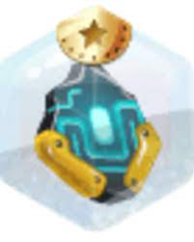
我歡打pagamo
因為pagamo可以邊打電動邊學習。
我最想要pagamo的鋼崎之傳。

